Slide 1
推荐系统和计算广告业务中的Amazon SageMaker
梁宇辉
亚马逊云科技 ML SSA

Slide 2
议程
场景一----------------------关于分布式训练
背景和痛点
针对痛点，SageMaker提供的能力
SageMaker的相关功能详解
客户案例
场景二----------------------关于线上实时推理
背景和机会
SageMaker提供的能力
SageMaker的相关功能详解
客户案例
场景三----------------------关于离线批量推理
背景和机会
SageMaker的相关功能详解
客户案例

Slide 3
Continue……
场景四---------------------关于海量数据的预处理和特征工程
背景和机会
SageMaker的相关功能详解
客户案例
场景五---------------------关于ML代码的构建和实验
背景和机会
SageMaker的相关功能详解

Slide 4
场景一-------------------关于分布式训练

Slide 5
背景和痛点
上下文：
推荐系统和计算广告中的排序模型或者召回模型经常使用深度神经网络；
使用常见的深度学习框架比如Tensorflow/TF；
数据集常常是几百GB甚至上TB的规模；
算法工程师/数据科学家的群体画像为以下三类：
训练时间只要能接受，就不会寻求加速方案
训练时间太长不能接受，希望能提供加速方案（第一类痛点）
单个ML模型实验的训练时间并不长，但是希望能在任务的最后期限前跑更多的实验（第二类痛点）

Slide 6
针对痛点，SageMaker提供的能力
对常用的深度学习框架的原生分布式训练方法的支持:
对Tensorflow的分布式训练的支持：
Native parameter server分布式训练方式
Native distributed strategy分布式训练方式
基于开源的horovod框架的分布式训练方式
对Pytorch的分布式训练的支持：
Native DP/DDP分布式训练方式
基于开源的horovod框架的分布式训练方式
SageMaker的内建pytorch当前只是支持用horovod的多机单卡训练，如果要使用horovod with pytorch在SageMaker进行多机多卡或者单机多卡训练，需要BYOC。

Slide 7
Continue……
简单并快速的切换分布式训练的环境:
简单配置SageMaker API的参数；
最小的代码侵入；
只需要修改路径相关的代码与SageMaker来适配，就可以做到一套代码到处运行。
SageMaker不会去绑定客户。
最小化的代码迁移代价。
SageMaker在controle plane层面提供了文件级别的shard功能:
省去客户自己实现文件级别shard的工作。

Slide 8
Continue……
GCR ML SSA team的项目实践:
我们team在很多个模型训练加速项目中积攒了丰富的实战经验：
代码从单机到多机的分布式训练改造和debug；
训练加速的调优。
比如对于TF on SageMaker的训练，影响训练速度的因素是非常多的：
TF data input pipeline的优化
TF inter_op线程池，TF intra_op线程池，MKLDNN的环境变量的设置
CPU实例or GPU实例，实例类型大小的选择
分布式训练的方式的选择，使用训练实例的数量
TF框架的API的特性的使用
File mode还是pipe mode

Slide 9
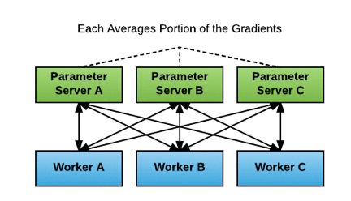
SageMaker的相关功能详解
SageMaker内建的Tensorflow分布式训练方式之Parameter server方式：
每个训练实例启动一个parameter server进程和一个worker进程。
每个parameter server只负责一部分模型参数
采用的梯度异步更新方式
为了更好的让训练收敛，适当降低学习率。
缺省只是多机单卡训练（配合上tower方法就可以实现多机多卡训练）

Slide 10
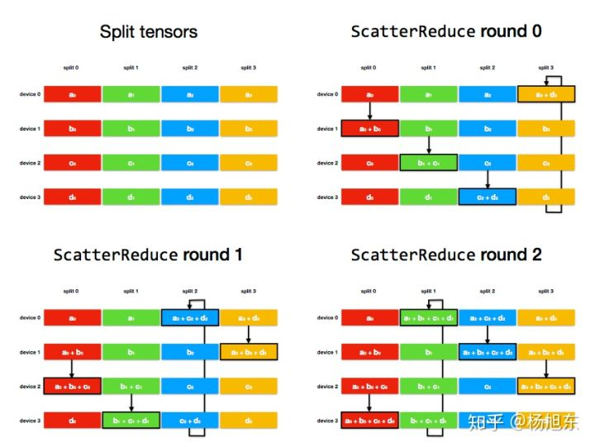
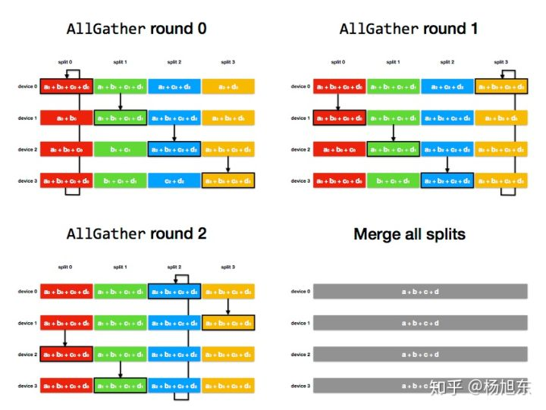
Continue……
SageMaker内建的Tensorflow分布式训练方式之Horovod方式：
All ring reduce + 梯度同步更新方式：
Notes:
使用 Ring Allreduce 算法进行某个稠密梯度的平均值的基本过程如下：https://zhuanlan.zhihu.com/p/56991108
将每个设备上的梯度 tensor 切分成长度大致相等的 num_devices 个分片；
ScatterReduce 阶段：通过 num_devices - 1 轮通信和相加，在每个 device 上都计算出一个 tensor 分片的和；
AllGather 阶段：通过 num_devices - 1 轮通信和覆盖，将上个阶段计算出的每个 tensor 分片的和广播到其他 device；
在每个设备上合并分片，得到梯度和，然后除以 num_devices，得到平均梯度；

Slide 11
Continue…..
SageMaker内建的Tensorflow分布式训练方式之distributed strategy:
Tensorflow的原生的distributed strategy的坑很多，TF的不同版本和TF的不同API在distributed strategy中也会带给你不同的“惊喜”！
在SageMaker中，单机多卡的实例上使用mirrorStrategy很简单，不需要对SageMaker参数做额外设置。
在SageMaker中，在多机多卡的实例上使用multiworkermirrorstrategy时，需要对代码稍作修改，以及进行简单的SageMaker API参数设置。

Slide 12
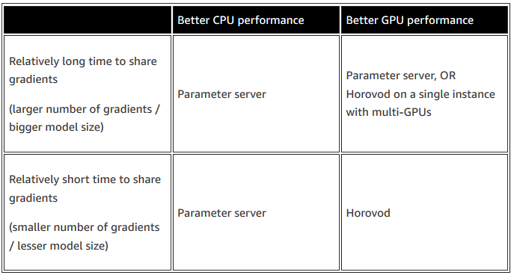
Continue…..
分布式训练方式PS（异步梯度更新方式） vs horovod：
这个对比结果不是一定是这样的，是case by case的；具体取决于模型大小，更新的梯度大小，网络速度等等。
Notes:
https://aws.amazon.com/blogs/machine-learning/launching-tensorflow-distributed-training-easily-with-horovod-or-parameter-servers-in-amazon-sagemaker/

Slide 13
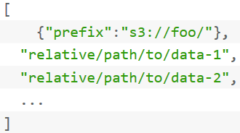
Continue……
SageMaker在训练时提供的文件编排能力：
现实中，客户的数据集对应的文件可能都放在一个S3 prefix下，但是训练的时候可能只是希望使用其中的某些文件，这个时候最省事的方法是什么呢？
使用SageMaker的manifest文件对需要的文件进行编排，然后把这个manifest文件作为SageMaker的对应channel的输入文件。Manifest文件的格式如下：

Slide 14
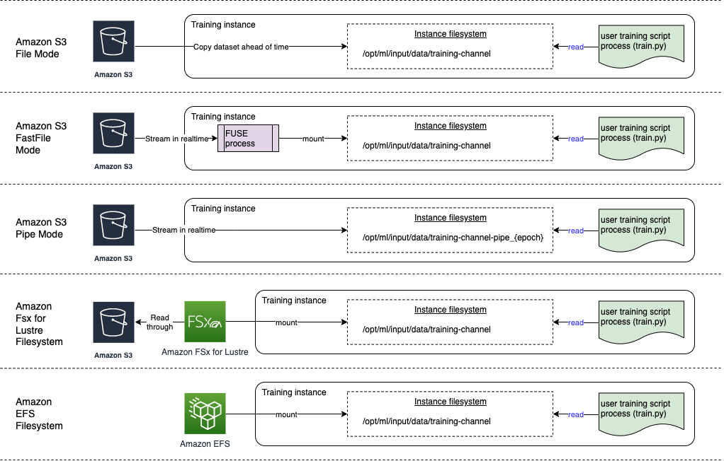
Continue…….
SageMaker提供的读取文件的能力：
Notes:
参考博客：https://aws.amazon.com/blogs/machine-learning/choose-the-best-data-source-for-your-amazon-sagemaker-training-job/

Slide 15
客户案例
客户1 ------ 推荐系统排序模型Deepfm的训练加速：
背景：
客户的一个业务组，想在SageMaker中训练，但是训练速度太慢，没有达到期望。
需求：
希望 AWS 帮忙指导对deepfm进行训练速度优化，节省时间和成本。
我们的工作：
提供了多个Demo code和项目总结PPT。包括对deepfm在SageMaker中的各种训练组合：CPU训练的，GPU训练的，单机单卡，单机多卡，多机多卡，混合精度训练等。
项目状态：
用户对训练速度的大幅度提升非常满意（至少4倍），已经上线。

Slide 16
Continue……
客户2 ----------- 排序模型Wide and deep的训练速度优化：
背景：
客户是竞价计算广告的DSP，这里做IVR预测，在模型训练速度方面遇到了瓶颈。
需求：
希望AWS能帮助对模型进行训练速度优化。
我们的工作：
提供了多个code和大量地指导客户对TF API的使用；对客户的TF2.1在SageMaker中使用的Wide and deep模型进行了优化，包括enable eager和disable eager的情况下对CPU和GPU的加速。
项目状态：
客户对训练速度（提升至少8倍）提升非常满意；并且已经正式上线，到目前为止（2024年1月）持续稳定运行3年多了。

Slide 17
Continue……
客户3 ----------------- Wide and deep模型的训练速度优化：
背景：
客户在AWS EC2实例上做推荐系统的wide and deep排序模型，在模型训练速度方面遇到了瓶颈；
需求：
希望AWS能帮助对模型进行训练速度优化。
我们的工作：
手把手教客户写TF的代码来跑通wide and deep模型的代码；基于客户的代码提交了多种组合的训练速度优化的代码；debug TF运行时的各种issue；撰写详细的测试分析报告来解析现象，并提供了下一步的优化建议;帮助客户运行在SageMaker；测试CPU/GPU的训练效果对比；测试PS/Horovod的效果；测试TF原生代码和客户自定义代码的对比。
项目状态：
训练速度从原本的10多个小时提升到1个小时左右，同时成本也降低很多倍。POC已经顺利结束，客户的CTO对POC非常满意。之后客户使用BYOC的方式把自己修改的TF分布式训练版本迁移到了SageMaker，到目前为止（2024年1月）稳定运行3年多了。

Slide 18
场景二-------------------关于线上实时推理

Slide 19
背景和机会
上下文：
DSP竞价广告场景，SageMaker endpoint暂时不太适合：
因为DSP竞价广告的工作方式，它对整个端到端延迟（一般要求10ms级别）要求非常严格。
除了DSP竞价广告，其他的计算广告场景Sagemaker endpoint可能还有机会（比如媒体直接控制出广告的场景）。
推荐系统的线上推荐场景， SageMaker endpint有机会：
相对比DSP竞价广告，推荐系统对延迟的要求会弱一些。
推荐系统线上推理的整个架构拓扑是两种思路：
All in one process
召回服务和排序服务单独解耦出来

Slide 20
Continue……
ML工程师的群体画像：
只要终端用户的端到端延迟能满足要求（一般是100ms到500ms之内），倾向于解耦的架构拓扑。
在确定使用解耦的架构的情况下，需要尽可能的延迟小。

Slide 21
SageMaker提供的能力
SageMaker内建的tensorflow serving的实现：
拓扑：Nginx----->guincorn(optional)----->TFS
是否启用guincorn进程取决于是否设置了定制的 inference.py用于数据预处理和后处理，或者是否启用了MultiModel。
不管有没有启动guincorn，Sagemaker发给nginx的ping健康检查，nginx都会直接发给TFS进程。
为什么搞这么复杂？不是直接让TFS来serving？
TFS不支持/ping API
TFS不支持钩子函数

Slide 22
Continue…..
如果客户自建线上推荐的话，其拓扑可能是如下这样：
Recommand server---->负载均衡器ELB-----> guincorn(optional)-----> TFS
对比使用Sagemaker内建的TFS的话，拓扑是：
Recommand server-->SageMaker endpoint--->Nginx----->guincorn(optional)----->TFS
自建方式的话，整个链路都可以用GRPC来通信；而使用Sagemaker内建的TFS话，至少在Sagemaker endpoint的上下游是不支持GRPC协议的
当请求的payload比较大（比如4MB的payload）的时候, GRPC的效率比REST API好挺多的。
如果不需要定制的预处理和/或后处理，gunicorn在自建方式是不需要的；但是在使用Sagemaker endpoint并且需要在推理容器内使用GRPC与TFS通信的话，就要使用gunicorn。
一种极端情况是，把整个推荐服务所有的逻辑放到推理容器中，也就是不使用内建的TFS，拓扑变成 SageMaker endpoint---->Recommend server--->TFS， 技术上没有问题，但不是我们推荐的方式。

Slide 23
Continue…..
SageMaker内建的mxnet serving的实现：
Mxnet model server
Mxnet model server的好处：
直接调用钩子函数。
支持处理/ping REST API。
缺省会使用所有的GPU来做推理，TFS只能使用一个GPU来推理。
SageMaker内建的pytorch serving的实现：
使用的是torch mode server，其优点和Mxnet model server类似。
SageMaker内建的sklearn，chainer，xgboost的serving实现：
nginx(optional)---→guincorn
通过设置sagemaker.model.FrameworkModel API的env参数中的SAGEMAKER_USE_NGINX可以disable nginx。
SageMaker内建的sparkml serving实现：
基于Java spring 框架和mleap runtime库。

Slide 24
SageMaker的相关功能详解
Server side batch：
含义：Server侧本身聚合多个不同上游客户端的请求为一个batch
可以与client side batch结合使用。
Native的tensorflow serving，mxnet serving，pytorch serving都是支持client side batch和server side batch的：
对于tensorflow serving，通过SageMaker high level API设置SAGEMAKER_TFS_ENABLE_BATCHING为true开启server side batch。
对于mxnet和pytorch serving，需要通过所谓的managed REST API来设置batch size来开启server side batch。但是当前Sagemaker的mxnet serving和pytorch serving当前还不支持设置server side batch。
SageMaker的neo对batch的支持：
编译时设置的input shape的第一个维度即推理时单个请求的batch size，这个是fix的。
本质上是fixed client side batch。

Slide 25
Continue……
SageMaker Inference pipeline的特点：
目前最多可以部署5个容器。
Pipeline中最多可以包括一个multiple model container（MME container）。
Pipeline的所有容器都是部署在同一个推理实例上。
每个容器的输出由Sagemaker内部组件做中转，该组件把上一个容器的输出做为新的request发送到下一个容器。拓扑类似如下：
Sagemaker proxy/agent-→first container-→sagemaker proxy/agent→second container-→……
每个容器中的sagemaker model都可以提供inference.py来使用自己的数据预处理和后处理逻辑。
什么时候使用？
Sklearn或sparkml特征工程拟合后的所谓transformer + SageMaker 训练好的模型
SageMaker processing特征工程拟合后的transformer + SageMaker训练好的模型
Sagemaker训练好的多个模型做成的pipeline
Notes:
https://github.com/awslabs/amazon-sagemaker-examples/blob/master/sagemaker-python-sdk/scikit_learn_inference_pipeline/Inference%20Pipeline%20with%20Scikit-learn%20and%20Linear%20Learner.ipynb
https://github.com/awslabs/amazon-sagemaker-examples/blob/master/advanced_functionality/inference_pipeline_sparkml_xgboost_abalone/inference_pipeline_sparkml_xgboost_abalone.ipynb

Slide 26
Continue…..
推理实例的自动扩容：
自动扩容可以基于预定义的metric或者自定义的metric（只能2选一）。
预定义的metric当前只有一个：SageMakerVariantInvocationsPerInstance
SageMakerVariantInvocationsPerInstance is the average number of times per minute that each instance for a variant is invoked
在cloudwatch中观看这个指标的时候，把时间段设置为1分钟并设置统计指标为sum来查看最有意义。
缺省的scaleout/scalein的cooldown time是5分钟，这个可以设置。
Sagemaker endpoint的metric是每分钟发送一次给cloudwatch。
扩容发生的时机：
默认的情况下，需要每分钟单个variant平均每个推理实例收到的请求数量都要大于这个预定义的metric并且连续持续5分钟才会开始扩容。

Slide 27
Continue……
自动扩容的粒度是Sagemaker endpoint的一个variant。
为了HA高可用性，可以把模型部署在您自己的VPC的多个可用区。
建议部署更多的小型推理实例。
从性能上看，很可能也是更好。
从自动扩容的角度，绝大多数情况下，小的机型是自动扩容的最佳搭档。

Slide 28
Continue….
模型部署后，可以对新训练好的模型配置A/B test，参考如下步骤：
调用boto3 SageMaker的 create_model API，对打包好的模型创建SageMaker model
调用boto3 SageMaker的create_endpoint_config API ，设置所谓的ProductionVariants，需要包括A/B test所需要的多个版本的模型。
设置每个版本的流量比重配比，每个版本的初始推理实例数量。
调用boto3 SageMaker的update_endpoint API，对当前的endpoint进行更新。
这个API是个异步操作，在更新过程中对外的endpoint的服务不会中断。
以后需要时，调用boto3 SageMaker的update_endpoint_weights_and_capacities API对每个Variant进行流量比重以及推理实例数量的在线更新。
注意：当更新一个SageMaker endpoint的时候，如果这个endpoint是enable auto scaling的话，需要先disable auto scaling，然后按照上面步骤更新endpoint，最后在enable auto scaling。
客户端使用invoke_endpoint API来使用A/B test的时候，也可以显示指定想要访问某个模型，通过设置参数TargetVariant来指定。
Notes:
当更新一个SageMaker endpoint的时候，如果这个endpoint是enable auto scaling的话，具体操作步骤请参考：https://github.com/awsdocs/amazon-sagemaker-developer-guide/blob/master/doc_source/endpoint-scaling.md

Slide 29
客户案例
客户1-------------------漫画推荐
背景：使用Sagemaker endpoint对推荐系统中的排序模型做推理。
使用Sagemaker 内建的TFS来做serving。
召回的itemid量级不大，百级别
需求：延迟只能要满足要求就行。
客户要求的终端用户的端到端延迟在200ms以内。
状态：已经持续使用Sagemaker endpoint一年多。

Slide 30
Continue…….
客户2--------------电商推荐系统
背景：使用Sagemaker endpoint对推荐系统中的排序模型做推理。
使用Sagemaker 内建的TFS做serving。
召回的候选集的itemid是1000个，单个样本是4KB
之后客户可能会把召回结果集变成500个，但是单个样本可能会变得更大。
需求：希望从推荐服务器侧对拼接好的1000个特征向量发送开始到收到打分结果在50～100ms以内。
状态：已经上线，经过优化把这个延迟从最开始的470ms降到了可以接受的状态。

Slide 31
Continue…..
曾经尝试的优化方法：
机型（m6i系列比m5系列有更好的性价比）；
TFS server side batch；
TFS op 并行度；
mkldnn的使用或者禁用；
容器内GRPC（单个请求发送1000个样本）；
JSON序列化替换为Protocol buffer string序列化；
1000个样本分为20个并发请求，每个请求50个样本，容器内使用REST API。

Slide 32
场景三-------------------关于离线批量推理

Slide 33
背景和机会
上下文：
有些客户是做离线推荐系统场景的，离线把推荐的结果计算好放在online feature store中。
在计算广告场景中，可能需要对每个广告圈定一些用户，圈定的逻辑就是通过模型来给每个用户和这个广告的转化来打分，把分数高的用户作为这个广告的目标人群。
这个可以离线计算并存在redis中，可以把这个结果用于广告检索/广告匹配中（如果发起请求的用户不再任何一个广告的圈定列表中，这个请求就不出广告了）。
对于推荐系统或者计算广告的召回中使用模型并且是离线召回的情况，可以离线把召回结果计算好放在online feature store中。
SageMaker batch transform的机会：
客户不想关心底层基础设施，倾向于用托管服务来完成这个离线推理。

Slide 34
SageMaker的相关功能详解
Sagemaker batch Transform的目的是对批量数据进行离线的预测。
Sagemaker batch Transform的特点：
可以通过客户定制的代码来进行请求的预处理和后处理。
比如在预处理函数中对数据格式进行调整以适配模型的输入格式。
比如在后处理函数中对响应进行修饰。
通过设置transformer API的env参数来enabling TF serving的batch功能。
利用Sagemaker transformer的时候, 如果输入的S3数据只是一个文件, 利用不了多个实例做批量推理.
想用多个实例来做transformer批量推理的加速的话, 需要输入的文件是多个。
输入的每个文件最好是数据量差不多, 文件的数量最好是是实例数量的倍数。

Slide 35
Continue….
In SageMaker batch transform, maxPayloadInMB * maxConcurrentTransform cannot exceed 100MB.
max_concurrent_transforms – The maximum number of HTTP requests to be made to each individual transform container at one time.
尽量使用Sagemaker batch transform的batchrecord strategy，它比single record strategy的速度快很多。
使用Sagemaker batch transform的batch record策略并使用TFS的serve side batch的时候，要设置TFS的max batch size 大于（max payload/单个样本的size）
Notes:
关于使用SM transformer for TFS 使用requirments.txt文件时的目录结构请参考：https://aws.amazon.com/blogs/machine-learning/performing-batch-inference-with-tensorflow-serving-in-amazon-sagemaker/

Slide 36
客户案例
客户1：
背景：一个广告的用户受众定向项目，业务侧希望能给每个广告圈定更可能发生转化的用户群。
使用TF版本的多目标模型
我们做的工作：对Sagemaker batch transform的使用进行调优。主要是涉及两部分：batch transform自带的那些参数和内建serving框架相关的环境变量。
状态：已经上线，整个离线推理速度比较满意。

Slide 37
Continue…….
客户2：
背景：希望对不同的电视用户进行节目的离线推荐。
我们做的工作：指导客户对tfrecord格式的样本做离线推理的代码的编写，包括实现tfrecord的手动join source；以及离线推理速度的调优。
状态：客户对离线推理速度比较满意，到目前为止（2024年1月）该项目上线3年多了。

Slide 38
场景四------关于海量数据的预处理和特征工程

Slide 39
背景和机会
上下文：
计算广告和推荐系统是深度模型的主战场，这两个场景本质上就是结构化建模。
而对于结构化数据的预处理以及特征工程需要花费很多的精力和时间，这些海量的数据一般是需要使用很大的分布式集群比如spark来处理的。
Sagemaker processing job的机会：
客户希望能自由的控制资源做这个事情。
比如不希望和其他的team共享已有的spark集群。
客户希望能使用托管的集群来做这个事情。

Slide 40
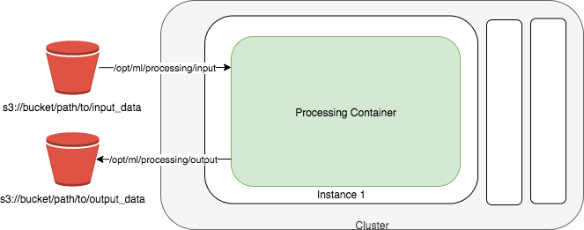
SageMaker的相关功能详解
Sagemaker processing job功能把数据预处理，特征工程，模型评估也集成到了Sagemaker中。
基本原理图：

Slide 41
Continue……
Sagemaker Processing提供了built-in的SKLearnProcessor方便客户使用sklearn做数据处理和特征工程。
适合单机处理并且数据量不大的场景。
Sagemaker python SDK提供了built-in的PySparkProcessor（for python）以及SparkJarProcessor(for Java and Scala jar)。
方便客户利用spark/sparkml对海量数据进行去重，聚合，以及特征工程。
适合多机处理并且数据量很大的场景。
Sagemaker Processing是S3 in和S3 out，它和之后的模型训练发生关系的桥梁其实就是存放在S3的经过预处理的数据。

Slide 42
Continue……
在Sagemaker中推理时，可以借助Sagemaker inference pipeline来利用SageMaker Processing job处理后得到的meta data：
利用Sagemaker Processing job进行特征工程时，需要把metadata比如字符串转数字的映射关系，特征缩放涉及到的均值，方差，最大值/最小值等保存到S3（这个是重点，sparkml和sklearn都有对应的API把metadata保存起来），之后利用Sagemaker的inference pipeline在第一个容器中把之前保存的metadata load进来对raw data进行特征工程，然后把处理后的数据再送给inference pipeline的模型推理容器。
SageMaker Inference pipeline即可以部署为online endpoint，也可以创建离线batch transform。
Notes:
Inference pipeline for transformer job参考如下的link（transformer API通过PipelineModel API创建的model对应的model_name来使用inference pipeline）：
https://github.com/awslabs/amazon-sagemaker-examples/blob/master/advanced_functionality/inference_pipeline_sparkml_xgboost_abalone/inference_pipeline_sparkml_xgboost_abalone.ipynb

Slide 43
客户案例
电商客户1：
利用Sagemaker processing job来使用托管的spark集群做数据预处理和特征工程。
电商客户2：
利用Sagemaker processing job来使用托管的spark集群做数据预处理和特征工程。
游戏客户1（游戏礼包推荐的项目-----广义上的推荐系统）：
使用Sagemaker processing job对100GB+的数据使用托管的spark集群做数据预处理和特征工程。

Slide 44
场景五--------关于ML代码的构建和实验

Slide 45
背景和机会
上下文：
用一个可视化的环境进行ML的代码的构建以及训练实验。
对于ML任务来说，当前可能主流的是使用jupyter notebook来build代码和跑实验。
Sagemaker notebook实例的机会（使用这个功能的客户很多）：
客户希望有一个托管的jupyter notebook实例使用。
很多客户甚至把Sagemaker notebook实例直接用来做本地训练，完全不调用Sagemaker API。

Slide 46
SageMaker的相关功能详解
Sagemaker notebook实例有两种使用方式：jupyter和jupyter lab。
Jupyter方式和原生的jupyter使用方式类似。
Jupyter Lab界面对用户更友好，目录结构也清晰，能方便的从git克隆。
创建notebook实例的时候可以选择CPU类型的或者GPU类型的实例，还可以为CPU类型的实例设置启用Elastic inference加速。
通过Sagemaker的notebook实例可以与Amazon EMR上的spark集群来交互，从而在EMR集群上训练和预测。
Sagemaker notebook可持久化的路径是：
/home/ec2-user/SageMaker

Slide 47
谢谢！ Q &Ａ

